Slide 1

^{PREZENTACJA DLA KLASY 6 SP}
^{DO LEKCJI 7}
^{ŚWIĘTY PAWEŁ}
NIESTRUDZONY GŁOSICIEL DOBREJ NOWINY

Slide 2
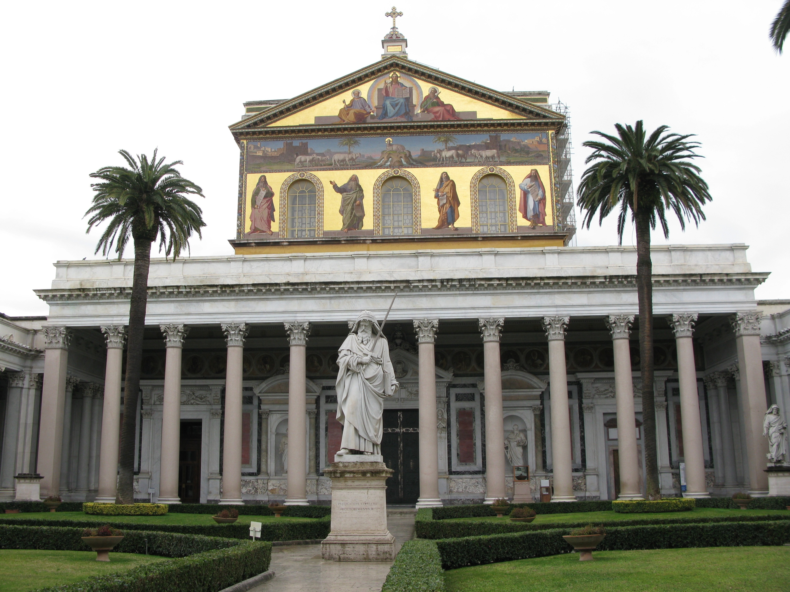

^{ŚWIĘTY PAWEŁ}
NIESTRUDZONY GŁOSICIEL DOBREJ NOWINY

Slide 3
ŻYCIE ŚWIĘTEGO PAWŁA
Narodziny w Tarsie
(ok. 8r.)
Śmierć w Rzymie
(67 r.)
Pobyt w więzieniu (61-63 r.)
Podróż do Rzymu
(60 r.)
Uwięzienie Pawła
(58 r.)
III podróż misyjna
(53-58 r.)
II podróż misyjna (50-52 r.)
I podróż misyjna
(45-48 r.)
Przeniesienie do Jerozolimy (ok. 28 r.)
Nawrócenie (ok. 35 r.)
1

Slide 4
LISTY ŚWIĘTEGO PAWŁA
List do Rzymian
List do Kolosan
Pierwszy list do Koryntian
Pierwszy list do Tesaloniczan
Drugi list do Koryntian
Drugi list do Tesaloniczan
List do Galatów
Pierwszy list do Tymoteusza
List do Efezjan
Drugi list do Tymoteusza
List do Filipian
List do Tytusa
List do Filemona
2

Slide 5
^{BIBLIOGRAFIA}
Wierzę w Kościół. Podręcznik dla klasy szóstej szkoły podstawowej, red. ks. prof. J. Szpet, D. Jackowiak. Wydawnictwo Święty Wojciech, Poznań 2013, s. 24-27.
Wierzę w Kościół. Poradnik metodyczny. Szósta klasa szkoły podstawowej,
red. ks. prof. J. Szpet, D. Jackowiak. Wydawnictwo Święty Wojciech, Poznań 2013,
^{s. 41-47.}
^{FOTOGRAFIE}
^{pixabay.com}
3

